Slide 1

群益金鼎證券 111學年度
產學合作實習方案
2021.10

Slide 2
為何要選擇證券業？
銀行、保險、證券之中，金融商品覆蓋範圍最廣者為證券業!
投資專業領域最廣泛精深、最佳的金融學習發展領域!
證券業務範圍:
有價證券交易、期貨選擇權、衍生性金融商品、信託、財富管理、海外公司債、PGN、ELN、海內外基金、保險經紀、不限用途款項借貸等
銀行業務範圍:
存款、授信、(外匯及匯兌)、信託、理財、基金、保險、
信用卡等
授信外匯
證券業
銀行業
保險業
保險業
保險業務範圍:
壽險、健康險、儲蓄險、意外險、殘扶險、投資型保險等
1

Slide 3
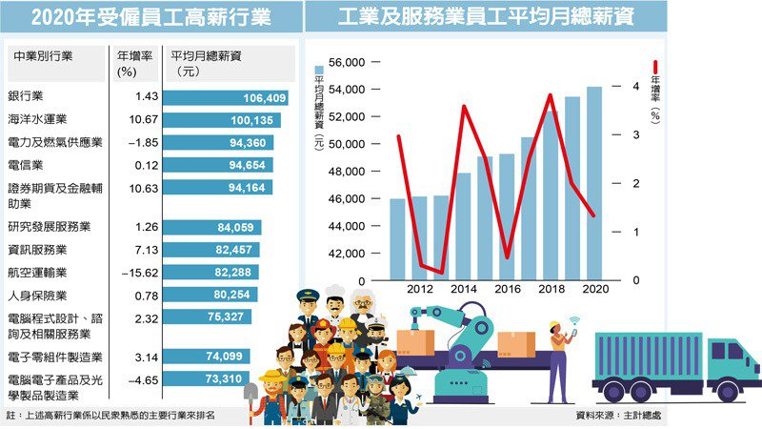
五大業別 去年薪情好High
2021/06/06
經濟日報
新冠肺炎疫情衝擊全球經濟，國內更有不少勞工放無薪假、或是被迫兼差斜槓，然而仍有部分行業在經濟陰霾裡，薪資仍創高，羨煞所有勞工。根據主計總處最新統計，去(2020)年銀行業、海洋水運業、電信業、證券期貨業平均總月薪突破90K，是薪情最好的行業。
根據勞動部統計的近五年大專畢業生初入職場薪資統計，金融保險業以平均47,361元居冠!

Slide 4
報告大綱
集團榮譽榜
職涯發展
產學合作-鳳凰計劃
公司簡介
群益證券之優勢

Slide 5

群益金鼎證券榮獲「數位金融獎」肯定，榮獲四項大獎，為獲獎數目最多的券商，遙遙領先證券業界。
獎項分別為:
「數位普惠獎」
「數位轉型典範獎」
「數位資訊服務獎」
「數位業務優化獎」
4

Slide 6

群益金鼎證券榮獲 「最佳客戶滿意獎」第一名
5

Slide 7

群益金鼎證券榮獲財富管理「最佳商品獎」第一名肯定
6

Slide 8
報告大綱
集團榮譽榜
職涯發展
產學合作-鳳凰計劃
公司簡介
群益證券之優勢

Slide 9
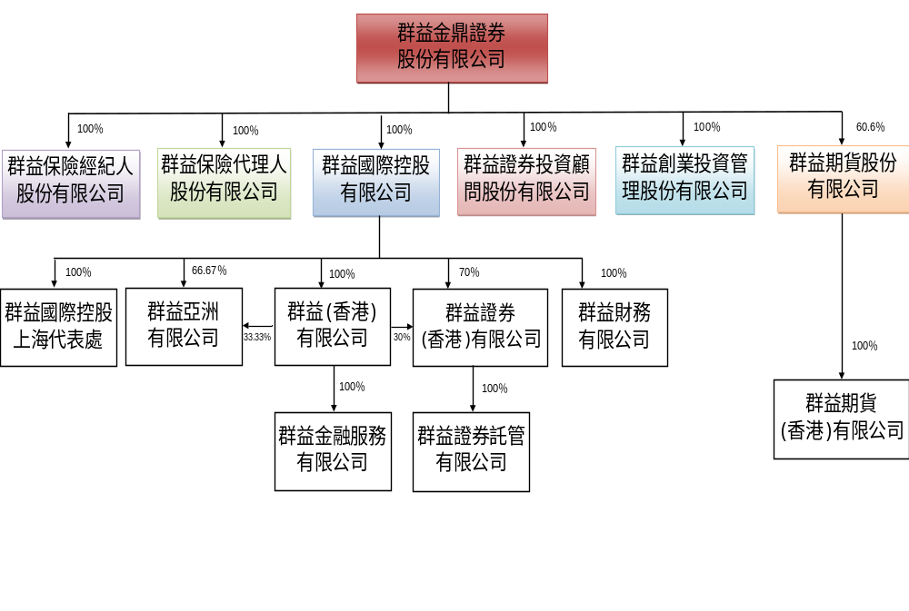
群益金鼎證券組織圖
8

Slide 10

群益金鼎證券業務與經紀通路
經紀通路
海內外債券
台北
權證商品
桃園
新竹
客
戶
120萬戶
衍生性商品
台中
宜蘭
理財產品
彰化
商
品
經紀
推廣服務
52家分公司
期貨
嘉義
海內外基金
台南
保險
120萬戶
高雄
信託
不限用途
款項借貸
屏東
Fintech 數位金融網絡
9

Slide 11
報告大綱
集團榮譽榜
職涯發展
產學合作-鳳凰計劃
公司簡介
群益證券之優勢

Slide 12
鳳凰計畫
產學合作
實習方式
實習培訓
聘用培訓
績效考核
-就業學程業師
-提供實習機會
實習方案
@寒假實習→
大四全年實習聘用
@大四下實習
→聘用
實習聘用
基本工資
+伙食福利金
+全商品獎金
畢業調薪
+伙食福利金
+全商品獎金
正式任用
通過試用期
第二次調薪
+伙食福利金+全商品獎金
11
備註：將隨政府規定，於 110年調整基本工資。

Slide 13
實習內容簡介
一、職務名稱：全方位理財經紀人(儲備)。
二、實習內容：
1.學習有價證券、財富管理與Fintech相關專業知識
2.分公司各式商品交易實務見習。
三、應具證照：證券業務員
四、需要專長與特質
1.具金融基礎知識。
2.對投資理財商品有興趣。
12

Slide 14
實習方案介紹
對象：大四學生(下學期)
時間：下學期(2-6月)
資格：證券業務員證照。
具證券普通業務員資格
不支薪
享團體意外險
供午膳
集中教育訓練2週 (教育訓練中心)
實務見習 7週 (分發分公司)
績優者提前就業
13

Slide 15
實習訓練二階段
1
  集中專業訓練
    證券產業專業
    證券市場與國際股市
    各項金融商品專業知識
    理財規劃與資產配置能力
    業務開發與應對技巧
    數位開發與數位行銷技巧
    超業心路歷程分享
2
分公司見習+實務訓練
    從業人員相關法規
    必備證照輔導考試
    各項商品交易實務
    成交技巧與打動客戶心服務
14

Slide 16
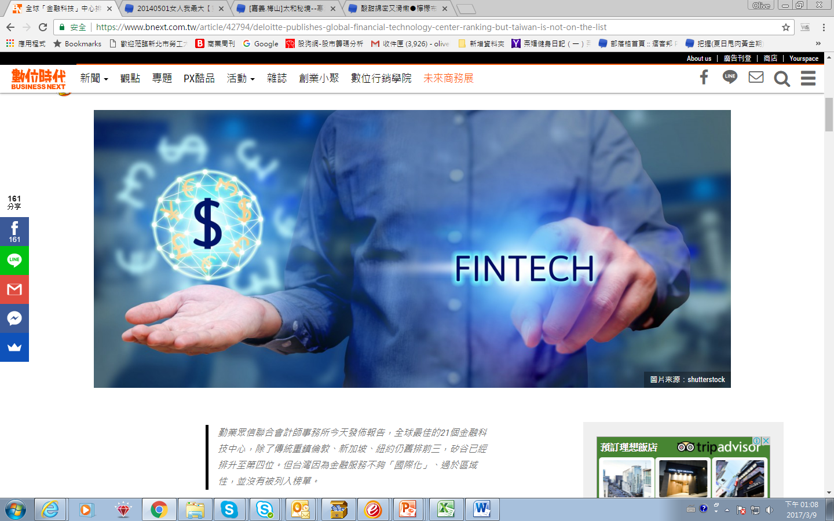
訓練目標
讓你成為Fintech金融趨勢人才
  透過數位平台服務客戶
  利用社群經營創造新客戶
  掌握資產配置為資產增值
  運用理財專業堆疊財富
  成為客戶最信賴的投資顧問
15
15

Slide 17
報告大綱
集團榮譽榜
職涯發展
產學合作-鳳凰計劃
公司簡介
群益證券之優勢

Slide 18


薪資待遇與培育制度
理財經紀人薪資待遇
底薪+伙食津貼+各項商品獎金
特設新人制，培養期間穩定有保障
通過試用期，得調薪至3萬元(含伙食金)
每季分配質優資產客戶服務
獎金與成就感同步成長!!
完美薪獎
底薪 伙食福利金 合計
25,000 ≈ 1,500 26,500
28,500 ≈ 1,500 30,000
畢業薪資
正式任用
(通過試用期)
＋
各式獎金
證券、期權、基金、保險、債券、PGN、複委託(美港股)等
全商品皆提供業績獎金，實習聘用階段也照樣領獎金!!
實例：台中分公司實習聘用學生到任一年內每月收入超過50,000元。
註：畢業薪資於取得大學畢業證書即可提出申請。
註：將隨政府規定，於 110年調整基本工資。
17

Slide 19
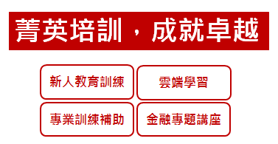

未來職涯發展
部級主管
區
督導
分公司經理人
營業櫃檯主管
理財經紀人
18

Slide 20


更寬廣的發展方向
☆ 專心於業務與理財行銷
→ 趨勢業務: 財富管理與理財規劃
獎金與成就感最大
☆ 發展為管理職幹部
→朝業務管理職發展
☆ 晉身分析師或操盤人
→投顧分析師、投信基金經理人等
☆ 其他金融專業職
→交易員或是專業行政職
☆ 理財經紀人 起跑
19

Slide 21
報告大綱
集團榮譽榜
職涯發展
產學合作-鳳凰計劃
公司簡介
群益證券之優勢

Slide 22
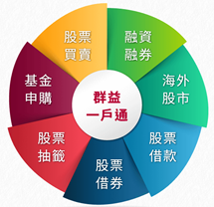
群益一戶通：帳戶多元整合最便利!
群益一戶通
資金整合神流通!
開證券戶免開銀行戶!
一個帳戶滿足所有需求!
一戶在手，金流、交易明細一目了然!

Slide 23
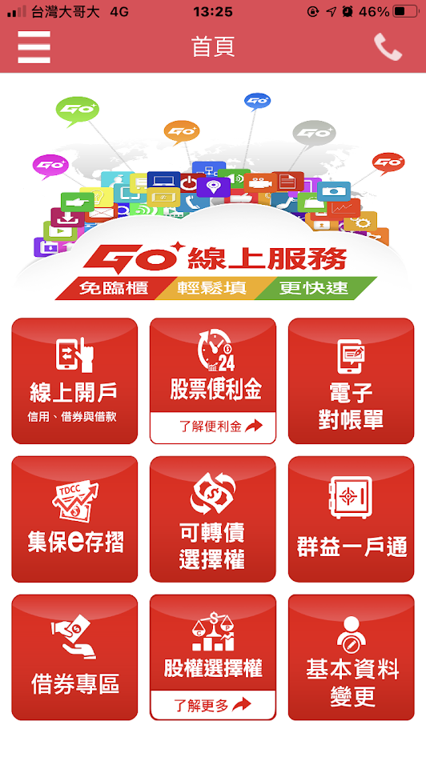

線上開戶只要15分鐘!
群益證券是業界較早推出線上開戶的券商，近年來在一戶通的順水推舟之下，線上開戶可以完全的「免臨櫃」，非常符合現代人的需求。
未來將推出「四合一開戶」，可大幅提高通路開戶效率、以及客戶開戶意願。

Slide 24
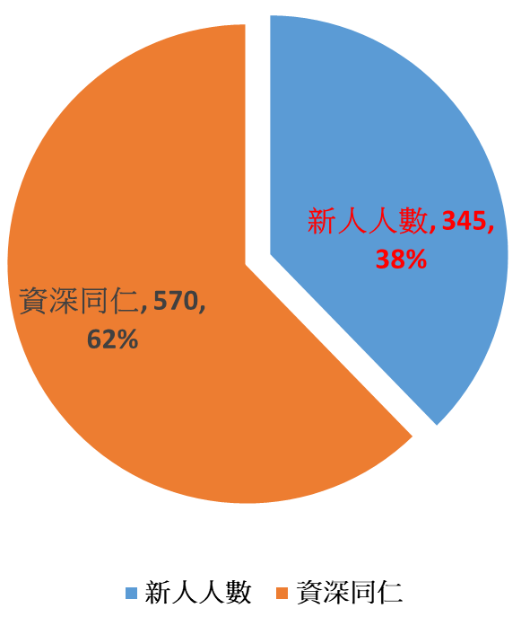
三年以內新進人員佔營業員比重38%
年輕營業員業界佔比最高!

Slide 25




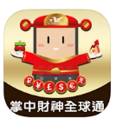
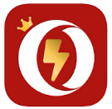
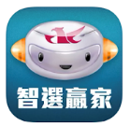
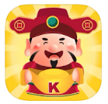
下單軟體最多元
電腦版
策略王
超級贏家
新版網上發
手機版
掌中財神
行動贏家
智選贏家
籌碼K財神
XQ全球贏家

Slide 26
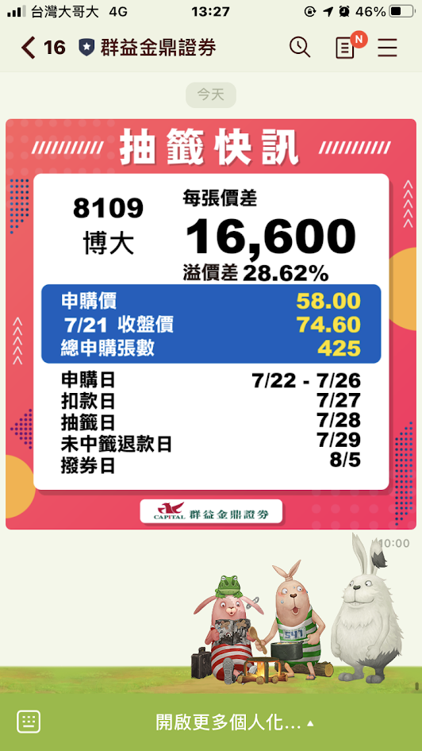

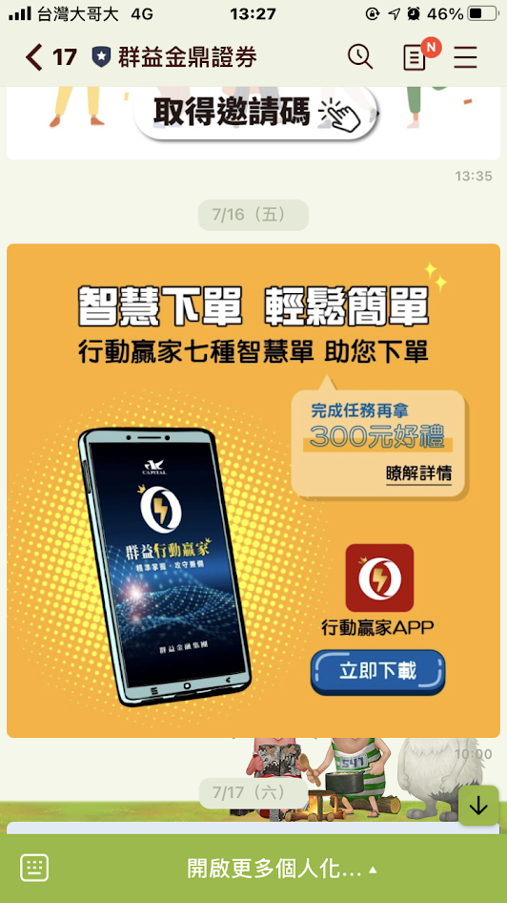

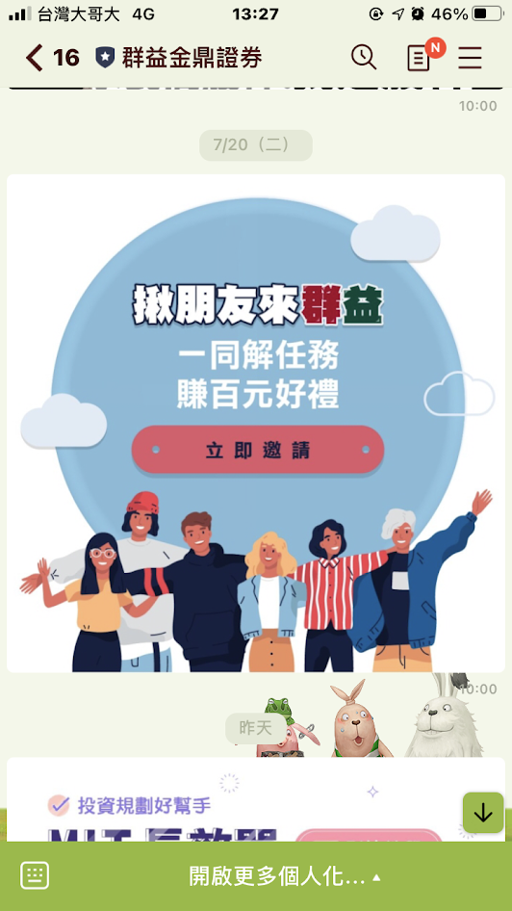
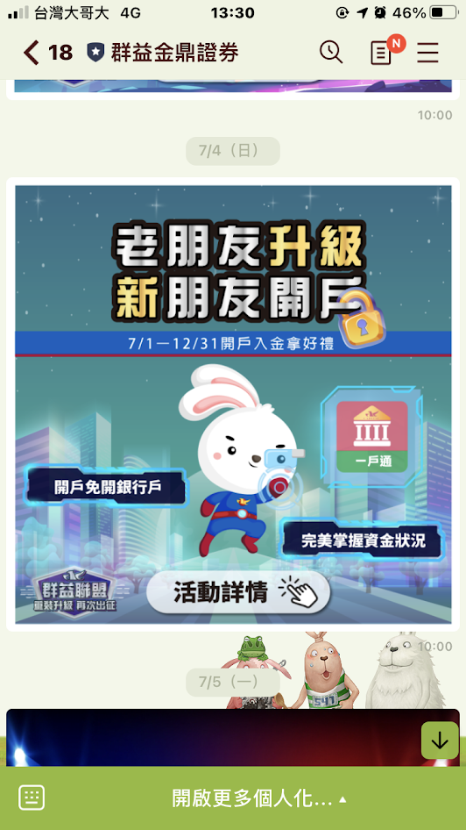
Line＠ 市場人數第一名
強大群益電商後勤支援一把罩，申購、投資活動快訊，智慧單，line下單等等等，各種群益資訊幫我們做第一線最直接的推廣!

Slide 27
獨步同業，一條龍培訓計畫
鳳凰計劃
揚鷹計劃
飛鷹計劃
產學合作
新人培訓
主管培訓

Slide 28
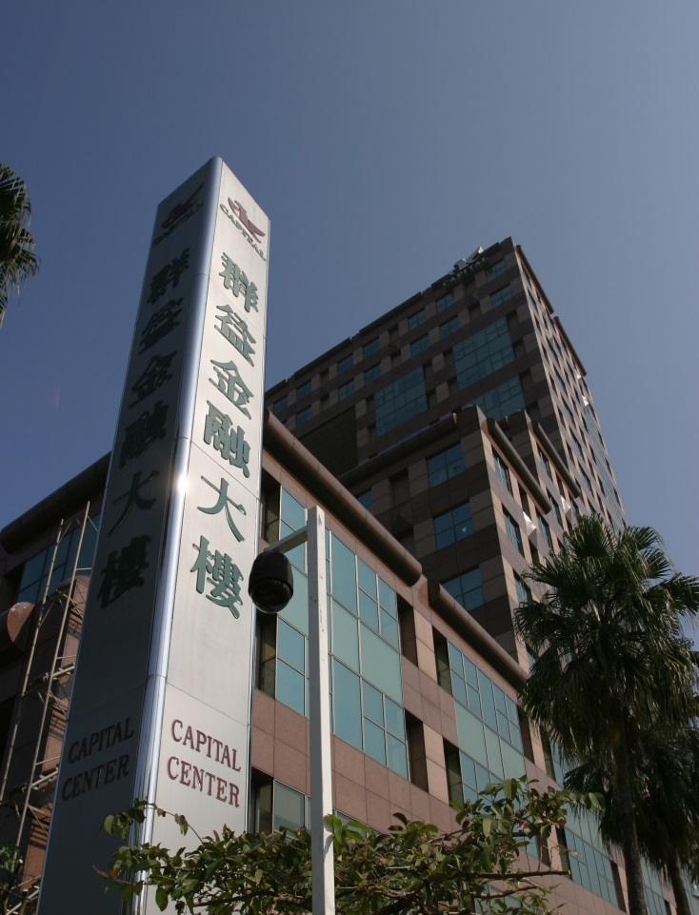

選對起點，你會飛得更遠!
群益金鼎證劵是你最棒的起跑點!
最強金融團隊精心培訓
培訓全方位理財經紀人
晉身未來投資銀行家
歡迎各位未來菁英加入!!
群益金鼎證券保留本方案最終修改與變動之權利
27

Slide 29


